Slide 1
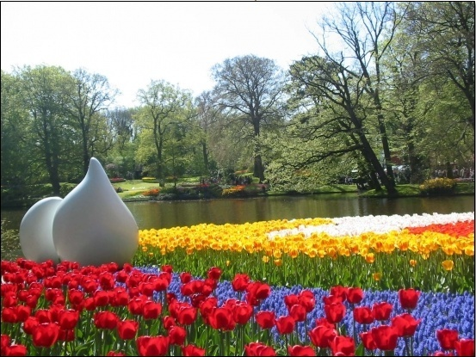
MÔN: TỰ NHIÊN VÀ XÃ HỘI
LỚP 2
Giáo viên: Nguyễn Thị Nhàn
Trường Tiểu học Thanh Hải

Slide 2
Thứ hai ngày 6 tháng 9 năm 2021
Tự nhiên và xã hội
Các thế hệ trong gia đình.

Slide 3
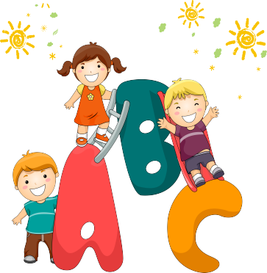
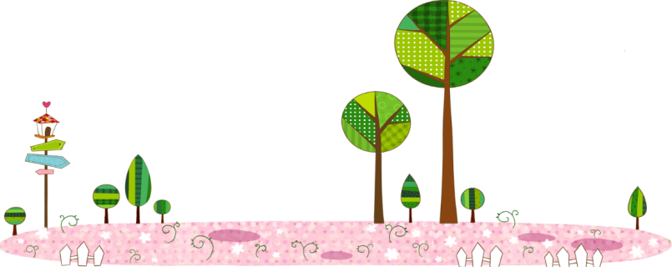
KHỞI ĐỘNG
Em hãy kể tên các thành viên trong gia đình em từ người cao tuổi nhất đến người ít tuổi nhất .

Slide 4
BÀI 1: CÁC THẾ HỆ TRONG GIA ĐÌNH Hãy cùng tìm hiểu về: * Các thành viên của mỗi thế hệ trong gia đình . * Sự quan tâm , chăm sóc , yêu thương của các thành viên trong gia đình nhiều thế hệ .

Slide 5
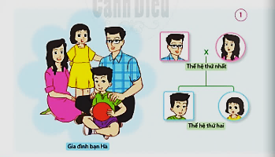
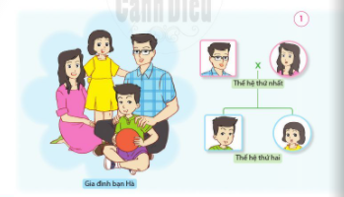
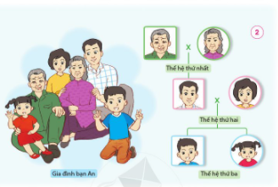
HOẠT ĐỘNG 1: Tìm hiểu các thế hệ trong gia đình bạn Hà và gia đình bạn An

Slide 6
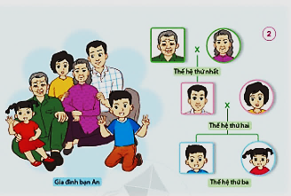
HOẠT ĐỘNG 1: Tìm hiểu các thế hệ trong gia đình bạn Hà và gia đình bạn An

Slide 7
+ Gia đình bạn Hà có mấy thế hệ? Kể các thành viên của mỗi thế hệ trong gia đình bạn Hà ?
Gia đình bạn Hà có hai thế hệ. Thế hệ thứ nhất có bố và mẹ bạn Hà, thế hệ thứ hai có anh trai bạn Hà và bạn Hà .
+ Gia đình bạn An có mấy thế hệ? Kể các thành viên của mỗi thế hệ trong gia đình bạn An?
Gia đình bạn An có ba thế hệ. Thế hệ thứ nhất có ông và bà của bạn An, thế hệ thứ hai có bố và mẹ bạn An, thế thệ thứ ba có bạn An và em gái của bạn An.

Slide 8
KẾT LUẬN 1 Mỗi gia đình có một hoặc nhiều thế hệ cùng chung sống .

Slide 9
Hoạt động 2:
Giới thiệu về các thế hệ trong gia đình em
Bước 1:
- Giới thiệu về các thành viên trong gia đình mình: Gia đình mình có mấy thế hệ? Nêu tên từng thành viên của mỗi thế hệ trong gia đình mình.

Slide 10
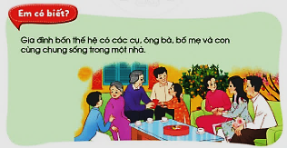

Slide 11
Hoạt động 3: Tìm hiểu sự chia sẻ, quan tâm, chăm sóc, yêu thương nhau giữa các thế hệ trong gia đình .
Bước 1:
HS quan sát các hình 1, 2 , 3 , 4 (trang 8 – SGK )
- Nói về sự chia sẻ, quan tâm, chăm sóc, yêu thương nhau giữa các thế hệ trong gia đình bạn Hà và bạn An.
- Kể tên một số việc làm thể hiện sự chia sẻ, quan tâm, chăm sóc, yêu thương nhau giữa các thế hệ trong gia đình .

Slide 12
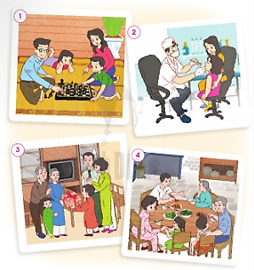
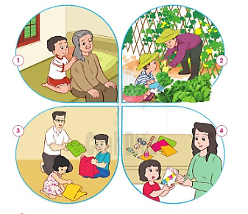

Slide 13
- Nói về sự chia sẻ, quan tâm, chăm sóc, yêu thương nhau giữa các thế hệ trong gia đình bạn Hà và bạn An .
- Kể tên một số việc làm thể hiện sự chia sẻ, quan tâm, chăm sóc, yêu thương nhau giữa các thế hệ trong gia đình em .
Bước 3: Làm việc cả lớp

Slide 14
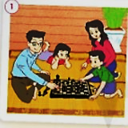
Gia đình bạn Hà đang chơi cờ vua.

Slide 15
Mẹ bạn Hà cho bạn đi khám bệnh .

Slide 16
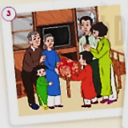
Gia đình bạn Hà mừng thọ ông bà .

Slide 17
Gia đình bạn Hà quây quần bên mâm cơm.

Slide 18
- Vì sao mọi người trong gia đình cần thể hiện sự chia sẻ, quan tâm, chăm sóc, yêu thương nhau?
Notes:
Bài giảng thiết kế bởi: Hương Thảo - tranthao121006@gmail.com

Slide 19
Hoạt động 4: Thể hiện sự chia sẻ, quan tâm, chăm sóc, yêu thương đối với các thành viên trong gia đình.
Bước 1:
Câu 1: Bạn Hà và bạn An đang làm gì để thể hiện sự chia sẻ, quan tâm, chăm sóc, yêu thương đối với các thành viên thuộc các thế hệ trong gia đình?
Câu 2: Hãy nói sự chia sẻ, quan tâm, chăm sóc, yêu thương đối với các thành viên trong gia đình em.

Slide 20
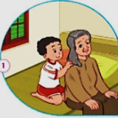
Bạn An xoa bóp lưng cho bà khỏi đau .

Slide 21
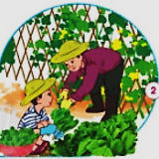
An giúp bố thu hoạch rau.

Slide 22
Anh em bạn An giúp bố gấp quần áo.

Slide 23
Mẹ bạn An giúp em bạn An làm thủ công.

Slide 24
KẾT LUẬN 2 :
Những người trong gia đình cần phải biết chia sẻ, quan tâm, chăm sóc, yêu thương nhau.

Slide 25
KẾT LUẬN: Mỗi gia đình có một hoặc nhiều thế hệ cùng chung sống . Những người trong gia đình cần chia sẻ , quan tâm , chăm sóc ,
yêu thương nhau .

Slide 26
DẶN DÒ
Chuẩn bị bài sau : Bài 2 : Nghề nghiệp

